Slide 1
Communication
Le langage non verbal et le langage verbal

Slide 2
Plan du cours
Le non-verbal
  L’importance de la communication non verbale
  Les canaux de la communication non verbale
    Le visage, le regard, le toucher, l’apparence et l’utilisation de l’espace.
    Apparence corporelle, gestes, visages, regard, toucher et utilisation de l’espace.
Le verbal
  L’importance de la communication verbale
  Les tendances verbales
  Les techniques verbales
Analyse du discours des deux dernières premières dames.

Slide 3
Importance de la communication non verbale
Selon Burgoon et al., 60% des échanges dans les relations interpersonnelles s’appuient sur la communication non verbale.
Deux types de messages véhiculés:
  Messages verbaux → véhiculer les idées
  Messages non verbaux → véhiculer l’information affective
La primauté des messages non verbaux
  Lors de contradictions verbales-non verbales, se fier aux signes non verbaux
    Ils sont plus spontanés, plus difficiles à feindre et moins aptes à la manipulation
  Source de renseignements sur autrui
    Étant plus difficiles à feindre, ils apparaissent plus fiables
    Très intéressant quand on sait que la communication peut être ambigüe
    Importance de l’attention aux micro-expressions
    Espressions brèves d’une émotion différente de celle que le locuteur essaie de transmettre.
Analyse du non verbal André Robitaille(~1m40s & 4m07s)
Analyse du non verbal Gérard Deltell (~1m33s à 1,57 ; 5m50s à 6m05s et 6m40s
Analyse du non verbal J. Charest (~2m20s & 7m45s)

Slide 4
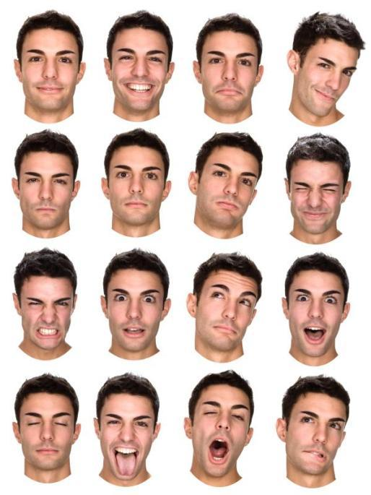
Les canaux de la communication non verbale: le visage.
Partie la plus expressive de notre corps qui exprime les émotions les plus fondamentales
  La peur, la colère, la joie, la surprise, le dégoût et la peine.
Le contrôle des expressions faciales
  Dans certaines circonstances, il est préférable de taire l’expression de certaines émotions

Slide 5
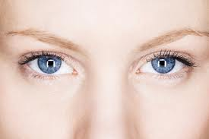

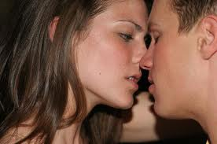
Les canaux de la communication non verbale : le regard
Les messages transmis par les yeux varient en fct de la direction, de la durée et de la qualité du regard.
  En situation normale, nous effectuons plusieurs points de fixation sur le visage d’une durée de 1/3 de seconde chacun et généralement effectué de la bouche vers les yeux.
  Lorsque le contact visuel se situe sous les 15% ou au-dessus de 80 %, il suscite une impression spécifique
Les fonctions du regard
  Renseigne sur la nature de la relation :
    soutenu = positif, marque de respect.
    Présence d’évitemen = négatif
  Peut traduire une tentative de domination.
  Raccourcit psychologiquement la distance physique entre des interlocuteurs
Quelques règles sur le regard
  Regarder en haut des épaules ou en bas des genoux
  Statut supérieur → droit de regarder plus longtemps
  Regard prolongé → connotation sexuelle ou provocation
  Permet d’entrer en relation → contact visuel en premier!
P.Roy

Slide 6
Les canaux de la communication non verbale: Le toucher
Plusieurs l’associent à la première forme de communication
  Se développe avant les autres (impliquant la grossesse)
  Dès sa naissance l’enfant est cajolé, dorloté, caressé
  Principales significations du toucher
    Communiquer une émotion
    Faire part de son intention de
    des cpts, attitudes ou sentiments
    Respecter un : poignée de main, bise, accolade, etc.
    Accomplir une : aider qqun à sortir d’une voiture, enlever mousse sur qqun.
Trump handshake
Trump handshake : style + Trudeau

Slide 7

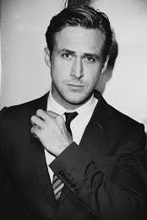
Les canaux de la communication non verbale reliés à la personne L’apparence corporelle
La taille
  Les premiers signes que nous percevons chez l’autre sont liés à son apparence physique
      Taille de la personne joue un rôle important:
        Entrevues, $$$, estime, succès
La beauté
  Les personnes séduisantes sont favorisées dans presque toutes les activités imaginables
    Obtiennent de meilleures notes à l’école
    Ont un réseau social plus étendu.
    Davantage valorisées et aidées par leurs amis, collègues et amoureux (faveurs)
La posture
  Définition: position ou attitude du corps qui transmet un message
  La façon dont nous nous tenons indique notre ouverture à communiquer
  Transmet également notre degré de sociabilité à un moment donné
    Possibilité de prise de position « ouverte » ou « fermée ».
    Interprétation de la position fermée
      Confort vs fermeture
Face symetry
Sexiest man alive (slide 23 + bradley cooper en #36)

Slide 8
Les canaux de la communication non verbale: les gestes.
Cinq grandes catégories
  Gestes emblématiques
    Ont une signification propre aux membres d’une communauté
  Gestes illustratif
    Renforcent les messages verbaux qu’ils accompagnent
      Ex. tourner la tête de droite à gauche en exprimant verbalement son désaccord
  Gestes régulateurs
    Règlent, contrôlent ou coordonnent les échanges verbaux
      Ex. Lever sa main pour dire que tu veux prendre la parole.
  Gestes adaptatifs
    Permettent de satisfaire un besoin personnel ayant un impact sur la communication
      Dirigés vers soi, vers les autres ou vers les objets.
  Gestes qui traduisent des émotions(mimiques)
    Expression du visage, consciente ou non qui contribue à communiquer la nature des émotions ressenties.
Notes:
Un geste peu être plusieurs catégories en même temps.

Slide 9
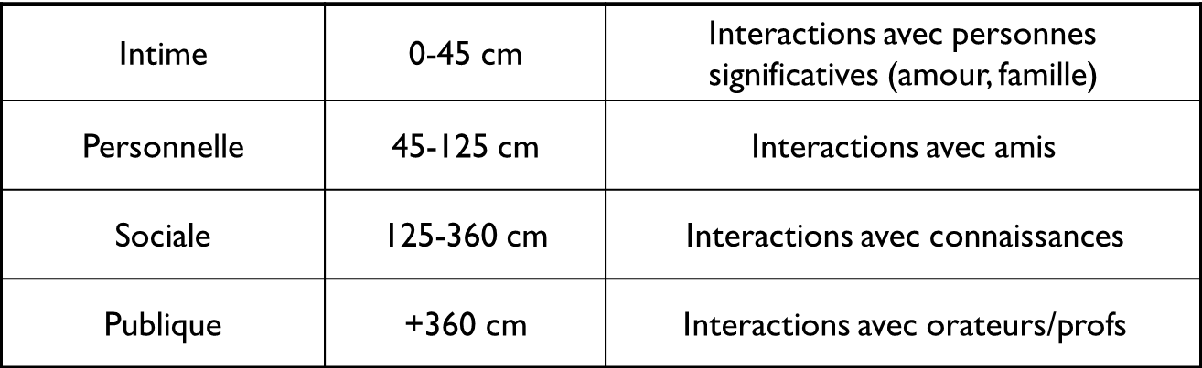
Les canaux de la communication non verbale: l’utilisation de l’espace
La territorialité
  Attitude possessive ou réaction de possession démontrée à l’égard d’un espace particulier (tant officiellement, qu’officieusement)
  Elle varie selon le pouvoir ou le statut social des gens
  La taille du territoire augmente en fct et à mesure qu’on gravit les échelles sociales.
Les distances
  Chacun possède un territoire, un espace invisible qui nous suit partout, dont les limites atteignent environ ½ mètre.
  Seules les personnes intimes peuvent entrer dans cet espace sans occasionner un malaise.
    Tableau illustrant les différentes distances sociales et les relations associées

Slide 10
Liens entre les deux types de communication
L’accentuation
  Communication non verbale fait ressortir / souligne la communication verbale
    Utilisation de procédés typographiques: Gras, souligné, italique.
    Accentuation par intonation de la voix, expression du visage, etc.
Complément
  Renforcement du message verbal
    Rire pour appuyer une histoire drôle, froncer les sourcils pour indiquer son désaccord
Substitution
  Remplacement du message verbal par le message non verbal
    Les sourds-muets utilisent un langage composé de gestes pour remplacer la parole
Répétition
  Reprise non verbale de ce qui est dit verbalement
    Quel âge as-tu ? J’ai 4 ans (montrant 4 doigts)
Régulation
  Modulation des messages verbaux via utilisation du message non verbal
    Lever le doigt pour signifier à quelqu’un que nous n’avons pas terminé de parler.
Contradiction
  Contradiction entre le message verbal et le message non verbal
    C’est le cas du sarcasme où je peux me féliciter vigoureusement d’avoir perdu mon travail par inattention

Slide 11
Le paralangage : Les éléments prosodiques et sonores
Définition:
  On entend par paralangage la dimension vocale (mais non verbale) de la parole: la manière de dire les choses, la forme, plutôt que le contenu du discours.
  Ainsi, le message oral possède ses propres caractéristiques, les éléments prosodiques entre autres, qui reposent essentiellement sur la manière de parler de l’émetteur, sur les modulations de sa voix.
  Les éléments prosodiques font référence à l’intensité, la quantité, la durée et la hauteur du son et peuvent s’étudier via : le rythme, le ton, le débit, l’intonation, le timbre, le volume et la prononciation.
  Même s’ils ont parfois une fonction purement expressive, les phénomènes prosodiques jouent un rôle important dans les échanges verbaux, puisqu’ils guident l’interlocuteur et lui permettent d’anticiper, donc de décoder le message du locuteur (émetteur) plus efficacement.
  En outre, en effectuant un certain découpage syntaxique et sémantique, ils facilitent la compréhension
Le rythme est créé par l’alternance plus ou moins régulière des syllabes accentuées, des syllabes inaccentuées et des pauses.
  Lors d’une communication orale, on peut lui donner diverses caractéristiques : calme et posé, rapide et dynamique, saccadé et nerveux, etc.
  Par rapport au rythme, on notera également les pauses qui serviront à laisser le temps à l’auditoire d’assimiler le message.
  On s’en servira également pour marquer les grandes parties de la présentation (structure) et pour mettre en évidence certains propos que l’on considère importants.
  Enfin, on peut faire une pause pour souligner la gravité de certaines paroles.
Adapté de Dubé, J. 2016
Notes:
PAS À L’EXAMEN

Slide 12
Le ton se manifeste généralement par une variation de la hauteur de la voix au cours de l’articulation
  On s’en sert pour marquer l’expressivité et il est lié à l’intention, l’état d’esprit /sentiments de l’auteur.
  On peut parler alors de tons : neutre (informer), humoristique (divertir), didactique (instruire), favorable (convaincre), défavorable (combattre), élogieux, ironique, hautain, moqueur, sec, familier, solennel, froid, etc.
Le débit, c’est-à-dire la vitesse d’élocution, la vitesse à laquelle le message est dit.
  On dira qu’un locuteur à un débit lent, moyen ou rapide lorsqu’on veut spécifier sa manière de parler.
  Cela pourrait être lié à l’intention de l’auteur (lent pour s’assurer de la compréhension du message ou pour réconforter; moyen pour informer, compléter, préciser ses propos; rapide pour stimuler le destinataire, pour se montrer dynamique, entraînant, etc.) Ainsi, le débit peut très bien varier lors d’un exposé selon les intentions de l’émetteur.
Le volume est caractérisé par la force de la voix et peut être fort, moyen ou faible.
  Il faut savoir ajuster le volume selon l’auditoire et les éléments sonores ambiants : plus doux lorsque le public est restreint et les sons ambiants limités, plus élevé lorsque l’auditoire est plus étendu ou que les sons ambiants sont plus dérangeants. L’important est de s’assurer que les destinataires du message entendent et comprennent bien ce qu’on cherche à leur communiquer.
La prononciation que l’on a d’un mot est la façon de le dire, la manière d’articuler les sons de la langue.
  La prononciation ne change pas le sens du mot, mais provient du contexte dans lequel on l’a appris : l’époque, l’endroit où l’on est né ou bien où l’on vit, mais aussi la classe sociale et l’éducation.
  Le terme accent, lui, désigne une prononciation généralement plus subtile. L’objectif, lors d’un exposé oral, est de s’assurer de bien prononcer les mots afin que l’auditoire comprenne bien ce que l’on veut dire. Il vaut mieux éviter d’escamoter certaines syllabes comme on le fait souvent à l’oral.
Le timbre est la sonorité particulière d’une voix.
  En général, un locuteur à la voix claire et agréable fera passer un message plus facilement qu’un autre dont la voix est moins harmonieuse. Il arrive aussi qu’un timbre de voix bien particulier attire davantage l’attention des auditeurs et des téléspectateurs.
Dicaprio (40 sec)
Guy Nadon
Adapté de Dubé, J. 2016
Notes:
PAS À L’EXAMEN

Slide 13
Le langage verbal
Le langage verbal est un système de signes servant à évoquer la réalité qui elle, est décomposable en éléments
  Objets, actions, situations, événement
  On appelle ces éléments des référents
    objet réel ou imaginaire que désigne un signe linguistique.
Le sens des mots varie en fonction des personnes
Le sens des mots varie en fonction du contexte
  Est-ce que ça va ? adressé à un étudiant dans le corridor
  Est-ce que ça va ? adressé à une victime
Les mots ont un sens dénotatif et connotatif
  Sens dénotatif: signification objective ou descriptive d’un terme
  Sens connotatif: signification émotionnelle ou idéologique qui s’ajoute à la signification de base d’un terme.
    Ex. définition de vieux.
  Ce sont des réactions émotives, subjectives et/ou personnelles qui confè rent au mot un sens connotatif

Slide 14
Impact du langage sur la pensée
Attitude globalisante
    Point de vue qui suppose que nous connaissons tout ce qu’il y a à connaître à propos d’une personne ou d’une situation à partir d’un point de vue très partiel.
      Les joueurs de football.
      Les étudiants en sciences humaines
      Les gens laids, obèses, maigres, etc.
  Pour éviter d’adopter une attitude globalisante, il faut admettre que les mots ne représentent qu’une partie de la réalité et comprendre l’effet du langage sur les pensées, mais aussi des pensées sur le langage.

Slide 15
Les tendances verbales: La polarisation
Le langage favorise la polarisation
  Raisonnement fallacieux qui consiste à n’envisager que d’une question particulière.
  C’est la tendance à décrire le monde en terme dualiste / dichotomique.
  Ainsi, nous possédons bcp de mots pour désigner les extrêmes
  Relativx peu de mots pour désigner ce qui se situe entre ces extrêmes.
  Ex. trouver les contraires des mots suivants:
    Heureux, long, riche, vie, santé
    Chercher maintenant un terme intermédiaire

Slide 16
Les tendances verbales : l’ effet du langage sur les relations interpersonnelles.
Les messages plus ou moins direct
  Message dans lequel le locuteur utilise un moyen détourné pour transmettre son message
    Permettent d’exprimer un désir sans insulter, ni blesser personne
    Ils favorisent l’observation des règles et la politesse
      Au lieu de dire, « je suis « écœuré » d’être ici», je peux dire « je dois quitter, car j’ai à me lever tôt demain »
      Un ami t’offre sa « dernière création culinaire ». Au lieu de dire : « ta recette sent vraiment le petit pied », tu peux lui dire: «merci j’ai vraiment trop mangé ou je viens juste de souper, merci ! »
Les messages plus ou moins poli
  Utilisation de certaines expressions afin d’éviter de choquer / blesser.
    Ex. Intelligence
Les messages qui rejettent ou qui nient les autres
  La négation d’autrui est un processus consistant à nier l’autre dans une relation Son contraire est la reconnaissance d’autrui
      Cpt verbal ou non qui manifeste que nous avons non seulement remarqué une personne, mais également que nous l’acceptons en tant que telle

Slide 17
Langage verbal : les 9 techniques associées
L’évaluation-contrôle
  Objectif : Approuver ou blâmer l’autre ou d’agir comme il le fait.
  Description :
    Ce style de communication implique habituellement une référence aux valeurs et aux croyances de celui qui l’adopte. C’est comme si l’utilisateur de ce style de communication se disait : ce qui est bon pour moi est bon pour l’autre.
    Ce style de communication peut encourager, car il dédramatise la situation.
  Inconvénients :
    Peut entraîner une difficulté à se prendre en charge, à s’évaluer soi-même.
    La désapprobation et le blâme peuvent entraîner, quant à eux, des réactions défensives de la part de l’autre.

Slide 18
Langage verbal : les 9 techniques associées
Le soutien
  Objectif : Rassurer ou encourager l’autre
  Description : Affirme la valeur de l’autre en lui portant une grande attention, en lui exprimant son affection ou son inquiétude et en reconnaissant les points forts et les qualités chez l’autre.
    Se manifeste par un contact physique affectueux, le don ou le partage.
    Peut redonner courage à la personne et ainsi l’amener à agir et à penser de façon plus positive.
  Inconvénients : Utilisé abusivement, ce style de communication peut conduire à la dépendance

Slide 19
Langage verbal : les 9 techniques associées
La reformulation (Commencer la réponse par: Si je comprend bien)
  Technique qui consiste à reformuler la communication pour reprendre les idées principales tant explicites, qu’implicites, en les reformulant de telles sortes que le sujet puisse les reconnaître.
  En somme, il s’agit de formuler de nouveau et d’autres mots, si possible, la pensée de la personne.
Le reflet (Commencer la réponse par: Je te sens)
  Il s’apparente à la reformulation, mais se centre sur la dimension affective.
  Avantages :
    Amène l’autre à une meilleure connaissance de son univers intérieur et de son vécu subjectif.
    Fait en sorte que l’autre se sent compris dans ce qu’il vit.
    Est une incitation à se prendre davantage en charge
  Inconvénient
    Peut bousculer certains types de personnalité qui ont de la difficulté à vivre ou à exprimer leurs émotions.

Slide 20
Reformulation vs reflet : illustration
Cas 1
Déclaration: Ça fait un an que je fais des exercices de physiothérapie et je suis toujours aussi limité dans mes déplacements.
Réponse: Ce que je comprends, c’est que depuis un an, vous ne constatez aucun changement malgré les exercices de physiothérapie
Cas 2
Déclaration : Le médecin m’a dit que je n’avais rien, mais je vais aller consulter ailleurs… Mes deux soeurs sont mortes d’un cancer.
Réponse : Au fond, ce que vous me dites, c’est que vous avez peur que le médecin se soit trompé et que vous développiez la même maladie que vos soeurs.

Slide 21


Langage verbal : les 9 techniques associées
Focalisation
  Objectif : Inviter l’autre à explorer plus précisément un aspect de son vécu (Une question ouverte sur une dimension précise)
  Description : Ce style de communication permet d’approfondir des expériences passées ou présentes. En utilisant ce style de communication, on incite l’autre à devenir plus apte à gérer ses propres sentiments.
  Permet une meilleure compréhension de l’autre.
    Ex: poser une question lorsqu’on n’a pas bien compris.

Slide 22

Langage verbal : les 9 techniques associées
Question fermé (Choix de réponse)
  Objectif : Permet à celui qui utilise ce style de rechercher de l’information qui lui permettra de se faire une meilleure idée de la situation vécue par l’autre.
  Description :
    La question fermée demande une réponse objective
    La question fermée se distingue de la focalisation. En effet, cette dernière est une question ouverte qui demande une élaboration et qui est centrée sur le vécu de l’autre et non pas sur un détail objectif comme la question fermée.
    Permet à l’utilisateur de mieux comprendre la situation.
  Inconvénients :
    L’utilisation abusive de questions fermées peut faire en sorte que l’autre peut se sentir interrogé et par conséquent, non écouté.

Slide 23

Langage verbal : les 9 techniques associées
La recherche de solution
  Objectif : Suggérer à l’autre des façons de résoudre son problème
  Description :
    La recherche de solutions guide le comportement d’autrui.
    Donne des instructions, incite, conseille, recommande, suggère, invite l’autre à faire telle ou telle chose.
    Peut être très utile pour autrui, car elle permet l’élargissement des possibilités d’action.
  Inconvénients :
    Peut déresponsabiliser l’autre.
    Si l’autre adopte la solution qui est suggérée et qu’il y a échec, l’autre peut alors très facilement rendre responsable de son échec l’utilisateur de ce style de communication.

Slide 24
Langage verbal : les 9 techniques associées
L’interprétation
  Objectif : Transmettre de l’info en donnant notre point de vue/ opinion avisé.
  Description :
    On tente d’aider l’autre à comprendre ce qui lui arrive en lui fournissant de la documentation, des références ou des démonstrations.
    L’utilisateur utilise son savoir, ses connaissances pour aider l’autre à mieux comprendre ce qu’il vit.
    Peut amener l’autre à une appréciation plus intelligente de la situation.
  Inconvénients :
    Peut amener une distorsion par rapport à ce que l’autre tente d’exprimer. Il peut y avoir alors une réaction de résistance parce que l’autre ne se sent pas compris dans ce qu’il vit.
    Peut donner à l’autre l’impression de se faire analyser.
    En effet, cela peut être intimidant pour l’autre de se sentir ainsi à la merci de la personne qui l’observe et qui lui nomme les causes profondes de ses difficultés ou de ses problèmes.

Slide 25
Langage verbal : les 9 techniques associées
La confrontation
  Objectif : Aider l’autre à remettre en question ses automatismes
  Description :
    Veut éveiller l’autre aux aspects de ses comportements qui peuvent lui nuire.
    Veut aussi le mettre face à ses propres contradictions et à ses comportements ou attitudes qui sont souvent inconscients.
  Inconvénients :
    Ce style de communication est celui qui peut engendrer chez l’autre le plus grand nombre de réactions défensives.
Notes:
Nécessite une relation de confiance

Slide 26
Langage verbal : les 9 techniques associées
L’écoute passive
  Objectif
  Écoute passive consiste à réduire un maximum nos interventions pour que l’autre se retrouve avec le maximum d’espace.
  Permet à l’autre de s’exprimer sans subir d’influence en lien avec le message qu’il livre et donc d’augmenter les chances que sont discours soit au diapason avec ce que cette personne est vraiment.
  Description :
  Ce genre d’écoute consiste à savoir garder le silence et à faire de brèves réflexions d’encouragements pour faire parler l’émetteur et l’aider ainsi à se trouver par lui-même des solutions à son problème.
  Inconvénients :
    Il est possible que la personne expérimente un malaise ou soit à court de solution.

Slide 27
Exemple cas 1 :
Une de tes bonnes amies te dit : «Je suis complètement désemparée. La vraie raison pour laquelle je voulais te voir c’est que… j’ai appris, il y a quelques jours, que j’étais … enceinte. Je ne sais pas si je dois le dire à mes parents et à mon petit ami. [silence] Je devrais peut-être tout simplement me faire avorter et ne rien dire à personne. Qu’est-ce que tu me conseilles de faire ? »

Slide 28
Techniques | Résultat probable
Évaluation-contrôle | En dédramatisant la situation ou en se sentant approuvé, l’autre peut se faire une autre opinion de la situation.
Recherche de solution | L’autre a une plus grande liberté de choix.
Interprétation | L’autre a une appréciation plus intelligente de la situation.
Confrontation | L’autre prend conscience de la manière dont il se comporte.
Question fermée | L’autre a une meilleure compréhension de la situation.
Soutien | L’autre peut penser et agir de manière plus positive.
Focalisation | L’autre est mieux à même de gérer ses sentiments.
Reflet-reformulation | L’autre est plus apte à se prendre davantage en charge.
Écoute passive | L’autre prend une plus grande conscience de ce qu’il est et ce qu’il souhaite.

Slide 29
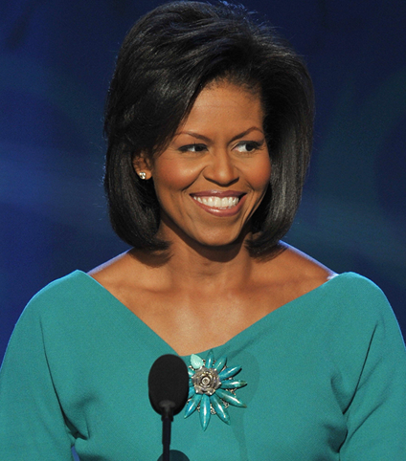
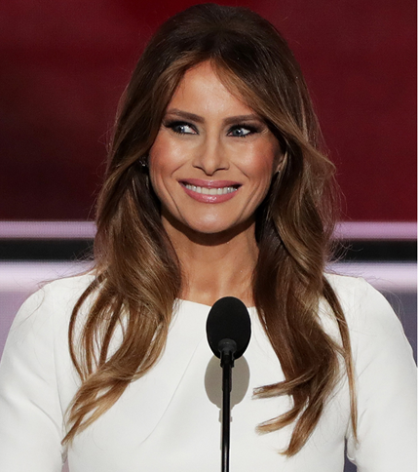
Analyse d’une partie du discours des deux dernières premières dames.

